Slide 1

Bop It mobile
Nombre: Benjamín Rodríguez Román Curso: Programación para dispositivos móviles Profesor: Manuel Moscoso Fecha: 21 de Diciembre de 2023

Slide 2
Problemática
* Juego en modo solitario (instrucción-comprobación)
* Visualización en pantalla completa e íconos de gestos. * Uso de menús. * Cuadro de diálogo con instrucciones (Opción “No volver a mostrar”) * Algoritmo de aumento de dificultad y de velocidad de música.

Slide 3
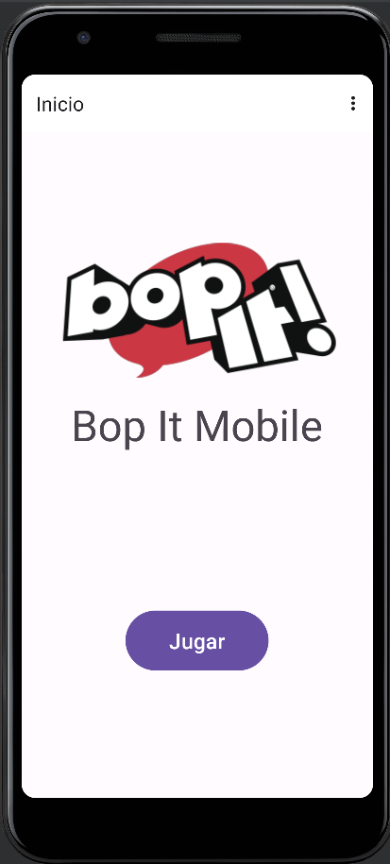
Home

Slide 4
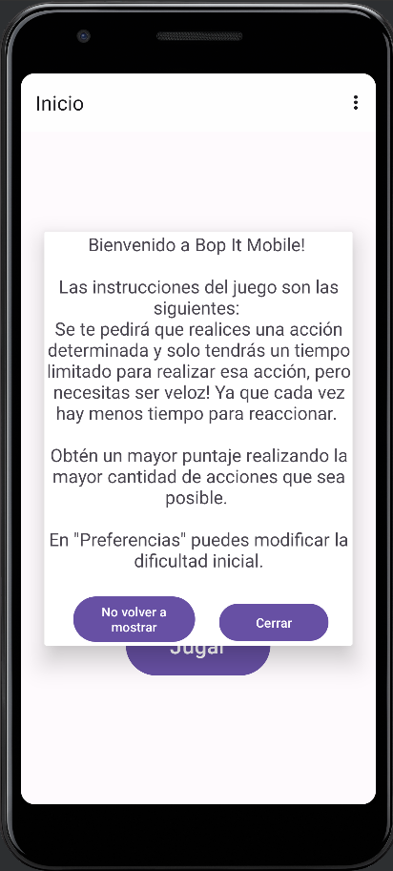
Diálogo con instrucciones

Slide 5
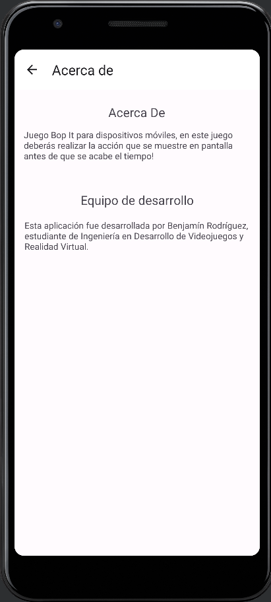
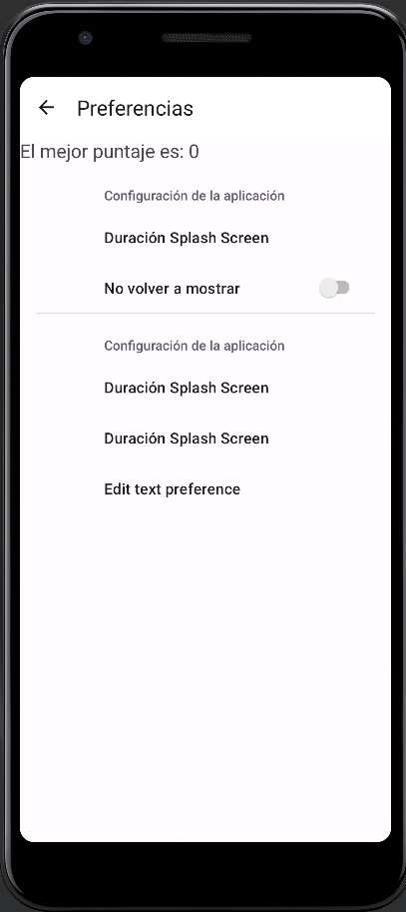
Pantallas del Menú (Toolbar)

Slide 6
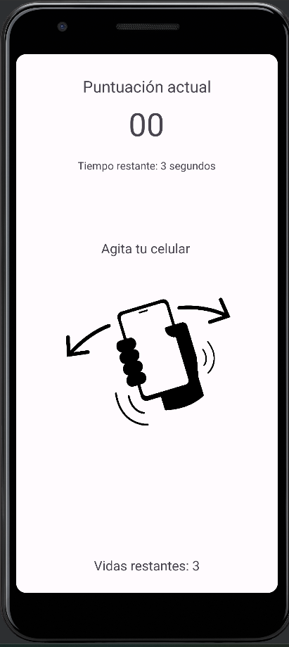
Pantalla de juego

Slide 7
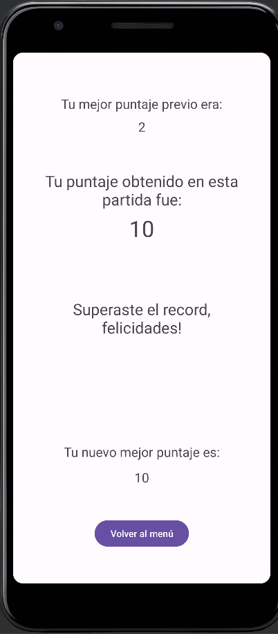
Pantalla de fin

Slide 8
Aplicación en ejecución

Slide 9
Gracias por su atención

